Slide 1

Adriano Damascena (admp)
Andresson Firmino (asf2)
Eduardo Pires (emp)
Dennis Silveira (dwas)
Projeto: IF718 – Análise e Projeto de Sistemas

Slide 2
Roteiro
Descrição do Projeto
Casos de Uso
Especificação do Modelo de Negócio:
  Modelo de Informação do Negócio
  Modelo Navegacional
  Protótipo de Interface Gráfica
Análise de Serviços:
  Arquitetura dos Serviços
  Modelo de Interação dos Serviços
  Modelo de Informação Refinado
  Diagrama de Componentes dos Serviços
Dúvidas

Slide 3
Descrição do Projeto
Sistema de informação espacial para monitoramento da dengue
Ferramenta WEB de coleta e mapeamento
Framework extensível para outros agravos

Slide 4
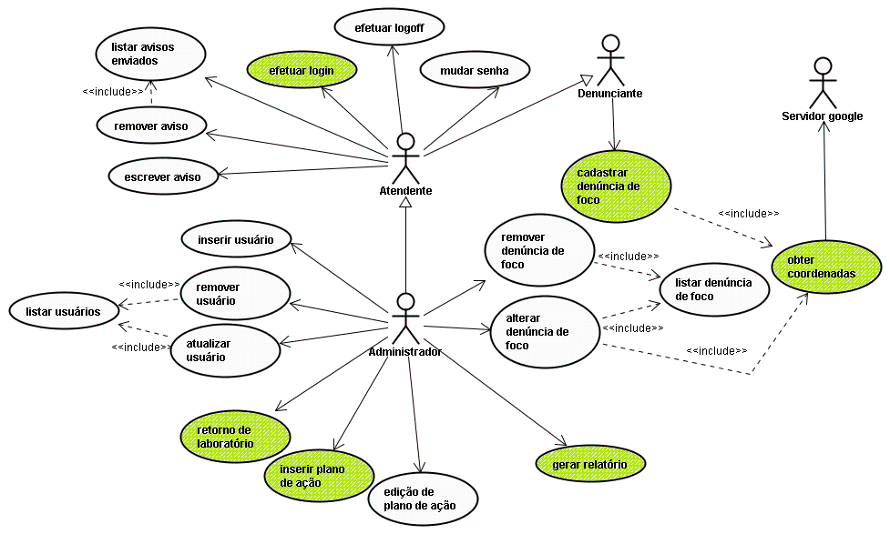
Casos de Uso

Slide 5
Modelo de Negócio
Gerar artefatos para facilitar e alinhar o entendimento entre stakeholders
Prototipação e avaliação da interface gráfica

Slide 6
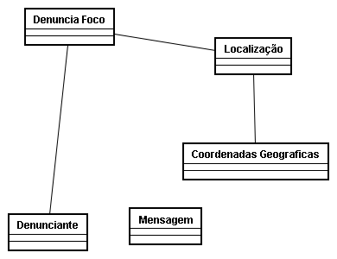
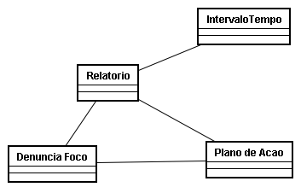
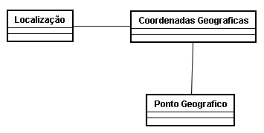
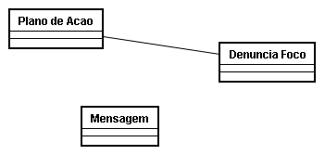


Modelo de Informação do Negócio
UC01 – Efetuar Login
  Usuário
UC02 – Cadastrar Denúncia de Foco
  Denúncia do Foco, Localização, Coordenadas Geográficas, Denunciante, Mensagem
UC03 – Inserir Plano de Ação
  Plano de Ação, Denúncia do Foco, Mensagem
UC04 – Retorno de Laboratório
  Plano de Ação, Denúncia do Foco
UC05 – Obter Coordenadas
  Localização, Coordenadas Geográficas, Ponto Geográfico
UC06 – Gerar Relatório
  Relatório, Denúncia do Foco, Plano de Ação, Intervalo de Tempo

Slide 7
Modelo Navegacional
SiteMap
TelaPrincipal
Denunciar Foco
Últimos Avisos
Avisos
Escrever Aviso
Ver Avisos Enviados
Excluir Aviso
Cadastramento de Focos
Denunciar Foco
Ver Focos
Excluir Foco
Plano de Ação
Editar Foco
Cadastro Plano de Ação
Edição Plano de Ação
Retorno de Laboratório
Positivar/Negativar Foco
Cadastro de Usuários
Novo Usuário
Ver Usuários
Editar Usuário
Excluir Usuário
Tela Ajuda
Deslogar
Mudar Senha
Relatórios
Focos de Dengue

Slide 8
Modelo Navegacional
SiteMap
TelaPrincipal
Denunciar Foco
Últimos Avisos

Slide 9
Modelo Navegacional
SiteMap
Últimos Avisos
Tela Ajuda
Deslogar

Slide 10
Modelo Navegacional
Últimos Avisos
Avisos
Escrever Aviso
Ver Avisos Enviados
Excluir Aviso
Cadastro de Usuários
Novo Usuário
Ver Usuários
Editar Usuário
Excluir Usuário
Mudar Senha
SiteMap

Slide 11
Modelo Navegacional
Cadastramento de Focos
Denunciar Foco
Ver Focos
Excluir Foco
Plano de Ação
Editar Foco
Cadastro Plano de Ação
Edição Plano de Ação
Retorno de Laboratório
Positivar/Negativar Foco
Últimos Avisos
SiteMap

Slide 12
Modelo Navegacional
SiteMap
Relatórios
Focos de Dengue
Últimos Avisos

Slide 13
Protótipo da Interface Gráfica
Tela - Últimos Avisos
WIREFRAME!!!!

Slide 14
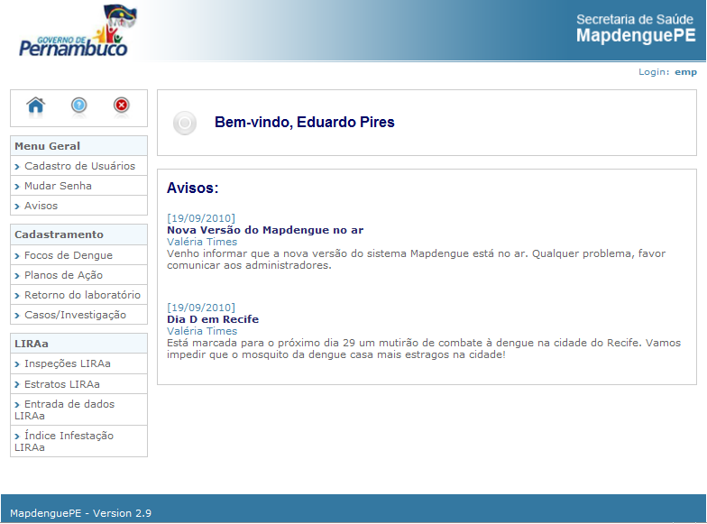
Protótipo da Interface Gráfica
Tela - Últimos Avisos

Slide 15
Protótipo da Interface Gráfica
Tela – Denunciar Foco – Parte 1
WIREFRAMES!!!

Slide 16
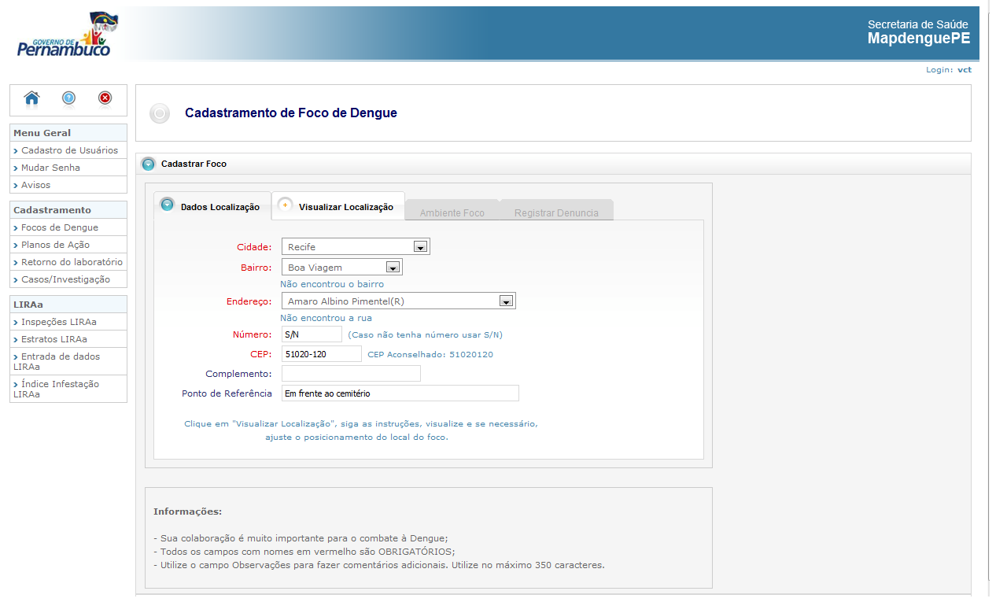
Protótipo da Interface Gráfica
Tela – Denunciar Foco – Parte 1

Slide 17
Protótipo da Interface Gráfica
Tela – Denunciar Foco – Parte 2
WIREFRAMES!!!

Slide 18
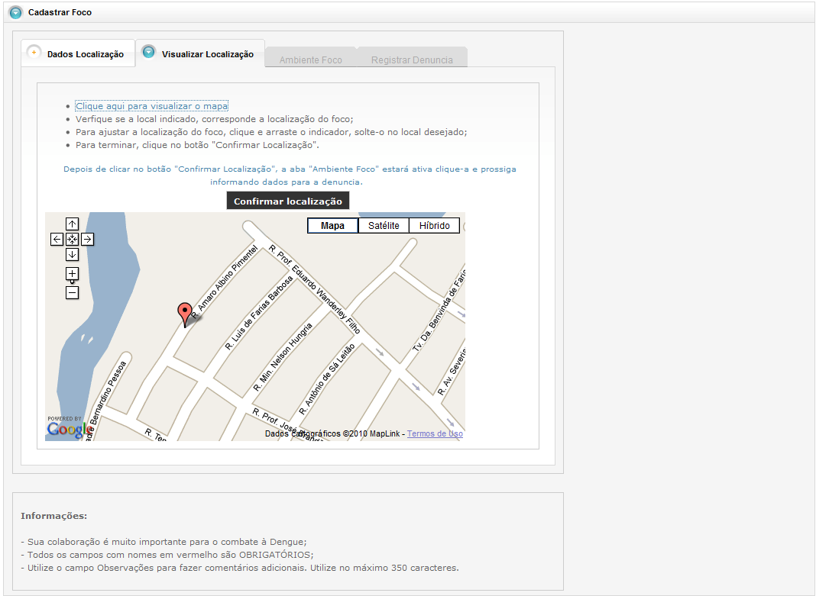
Protótipo da Interface Gráfica
Tela – Denunciar Foco – Parte 2
WIREFRAMES!!!

Slide 19
Protótipo da Interface Gráfica
Tela – Denunciar Foco – Parte 3
WIREFRAMES!!!

Slide 20
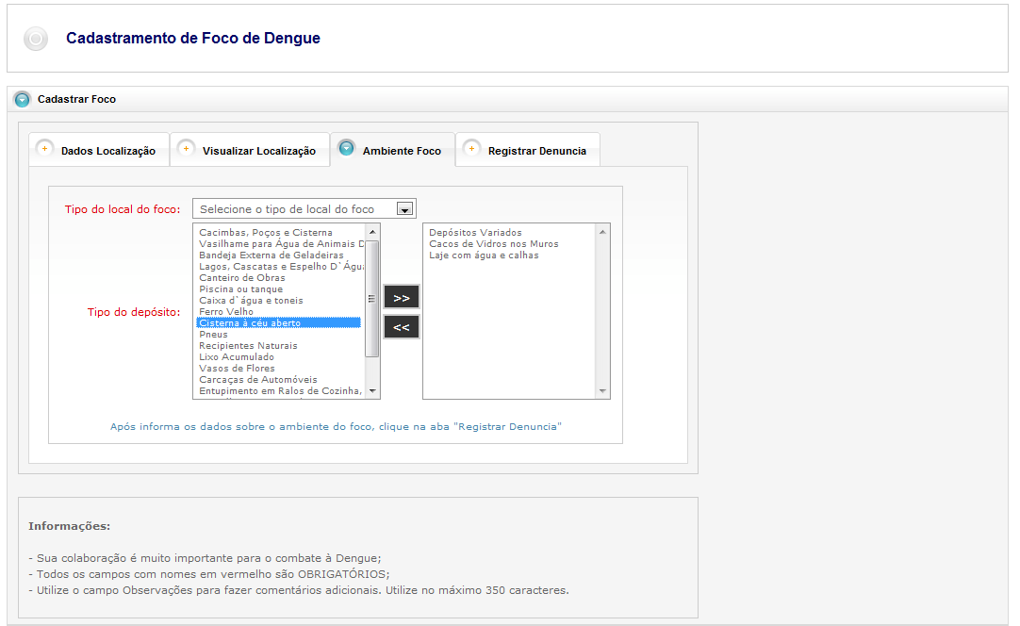
Protótipo da Interface Gráfica
Tela – Denunciar Foco – Parte 3
WIREFRAMES!!!

Slide 21
Protótipo da Interface Gráfica
Tela – Denunciar Foco – Parte 4
WIREFRAMES!!!

Slide 22
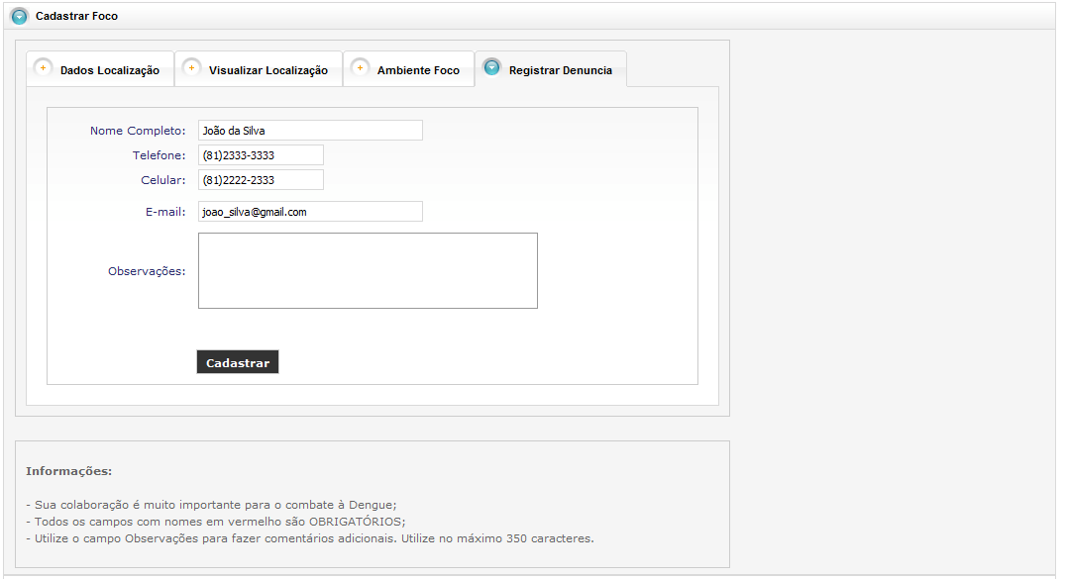
Protótipo da Interface Gráfica
Tela – Denunciar Foco – Parte 4
WIREFRAMES!!!

Slide 23
Protótipo da Interface Gráfica
Tela – Plano de Ação 1
WIREFRAMES!!!

Slide 24
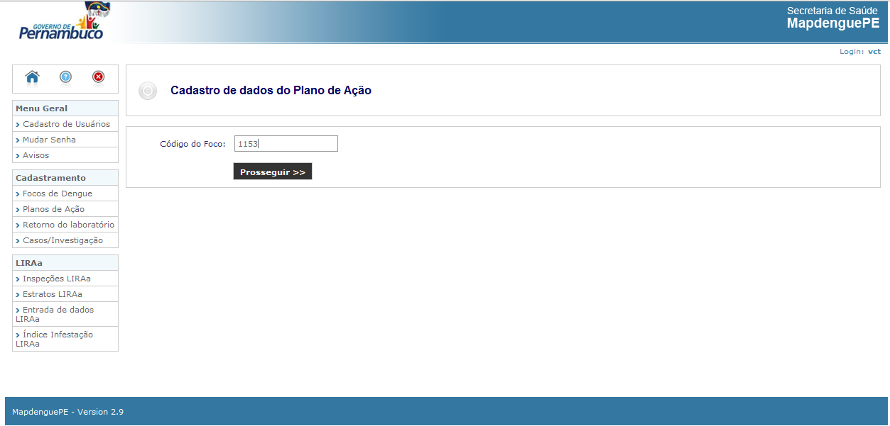
Protótipo da Interface Gráfica
Tela – Plano de Ação 1
WIREFRAMES!!!

Slide 25
Protótipo da Interface Gráfica
Tela – Plano de Ação 2
WIREFRAMES!!!

Slide 26
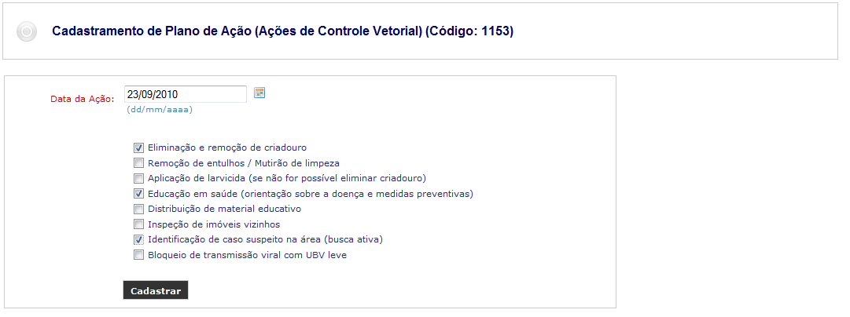
Protótipo da Interface Gráfica
Tela – Plano de Ação 2
WIREFRAMES!!!

Slide 27
Protótipo da Interface Gráfica
Tela – Retorno de Laboratório
WIREFRAMES!!!

Slide 28
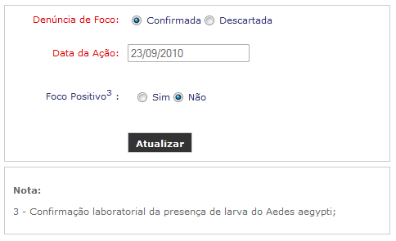
Protótipo da Interface Gráfica
Tela – Retorno de Laboratório

Slide 29
Análise de Serviços
Visão inicial da arquitetura do Sistema
Sistemática para identificação dos serviços e componentes

Slide 30
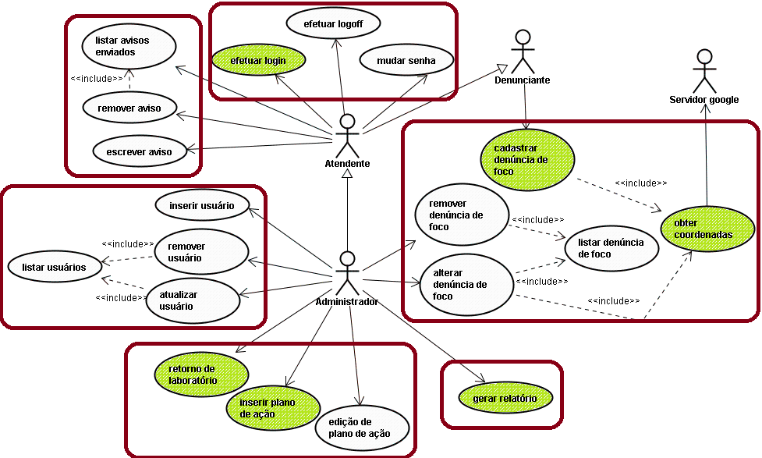
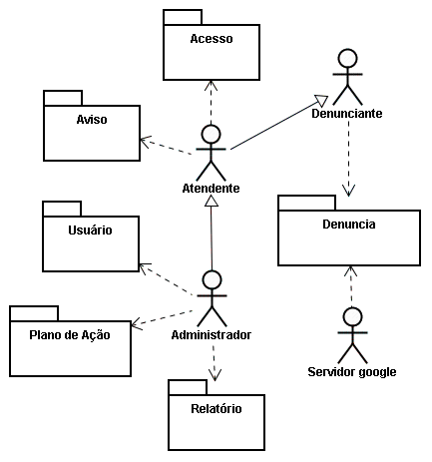
Análise de Serviços
  Empacotar casos de Uso

Slide 31
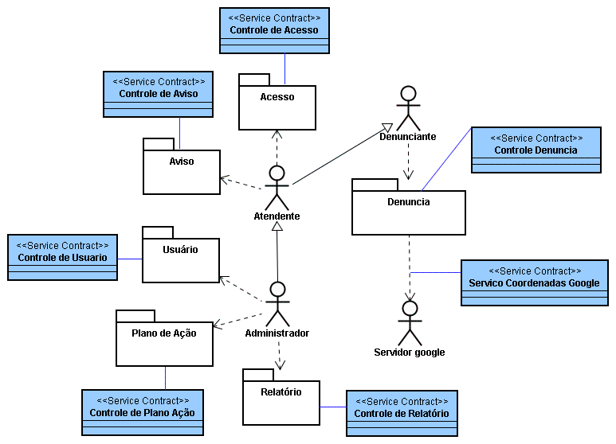
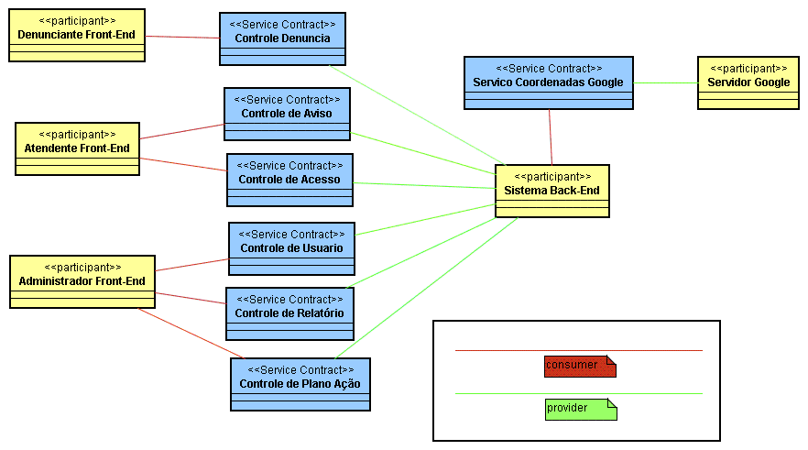
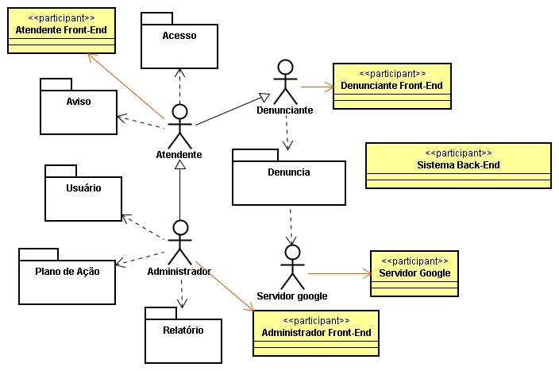
Análise de Serviços
Construir Arquitetura de Serviços
  Identificar participantes (consumidores e fornecedores)
    atores e sistema
  Identificar serviços de contrato
    pacotes, caso de uso e fronteira

Slide 32
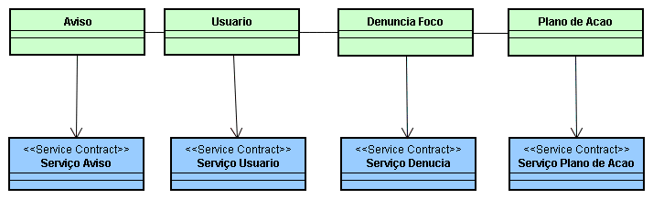
Análise de Serviços
Identificar Serviços de Entidade

Slide 33
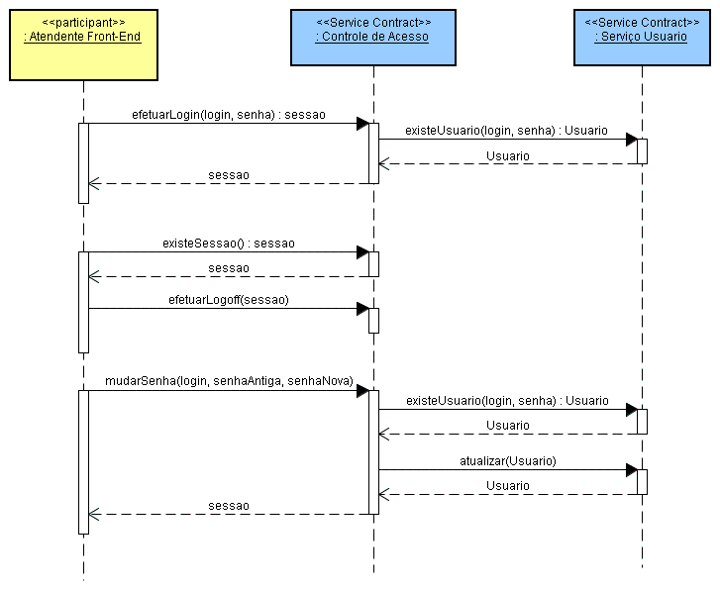
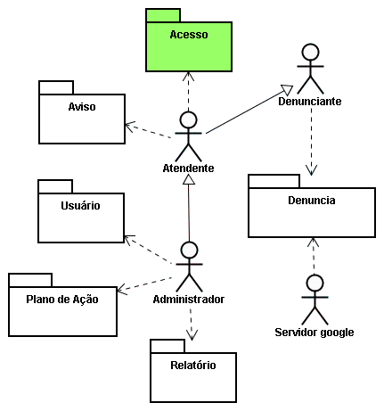
Análise de Serviços
Interação de Serviços - Acesso

Slide 34
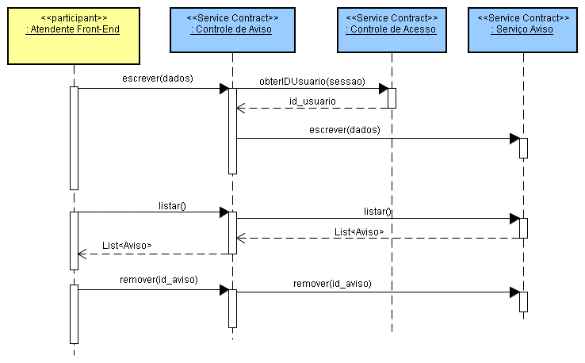
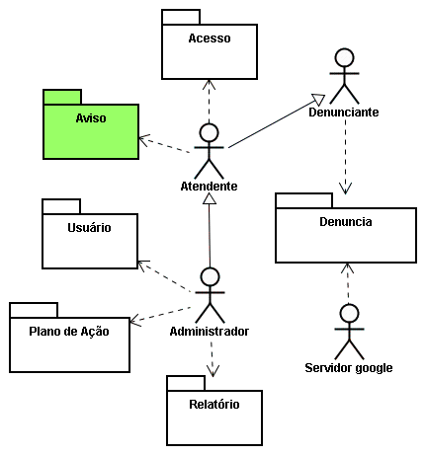
Análise de Serviços
Interação de Serviços - Aviso

Slide 35
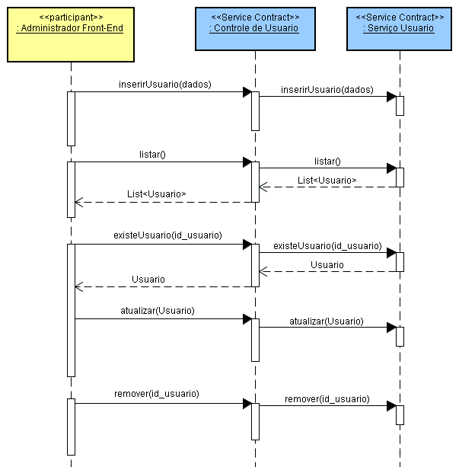
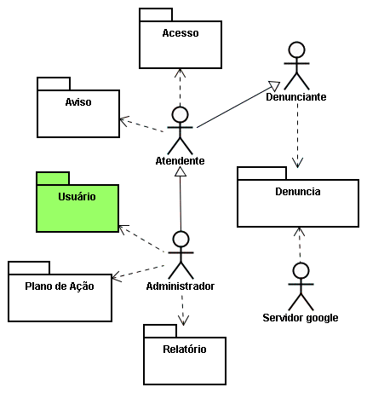
Análise de Serviços
Interação de Serviços - Usuário

Slide 36
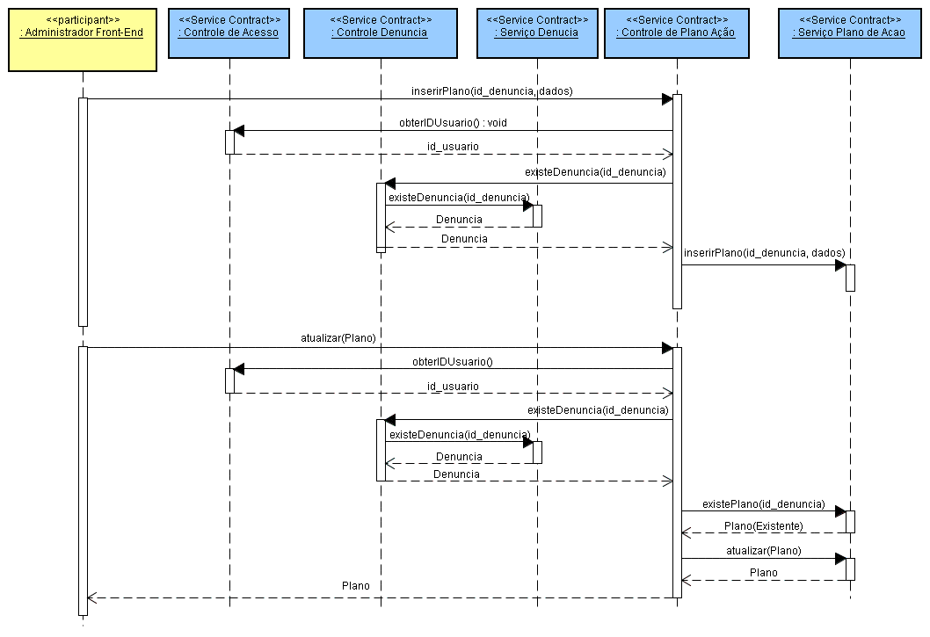
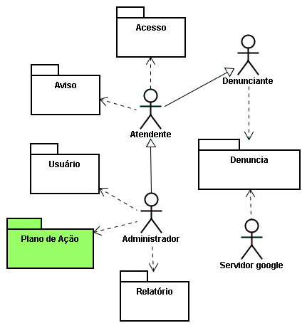
Análise de Serviços
Interação de Serviços – Plano de Ação

Slide 37
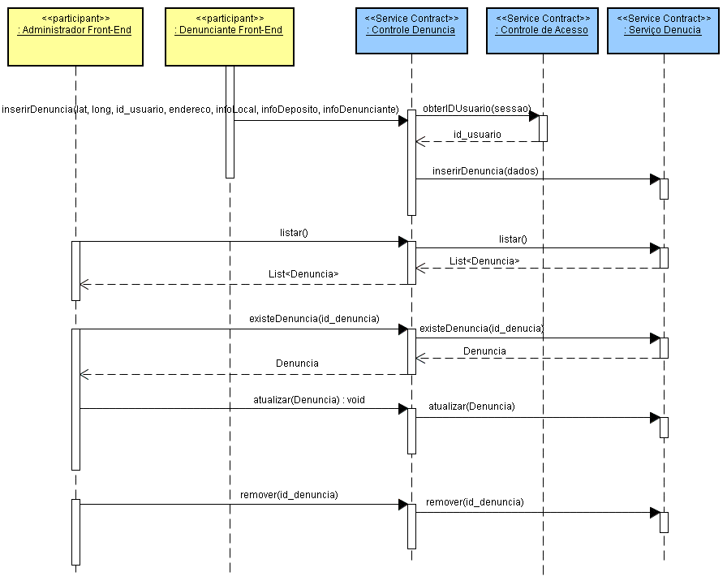
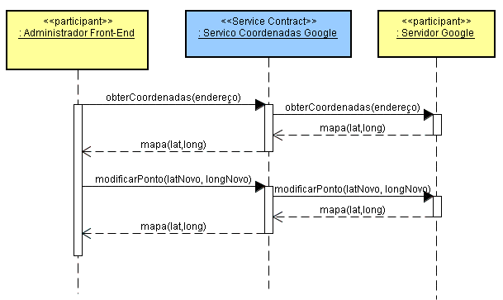
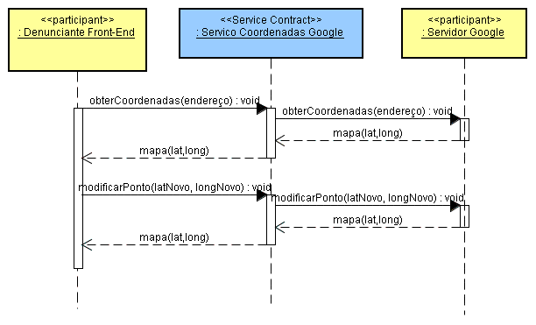
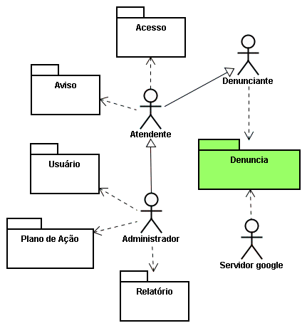
Análise de Serviços
Interação de Serviços - Denúncia

Slide 38
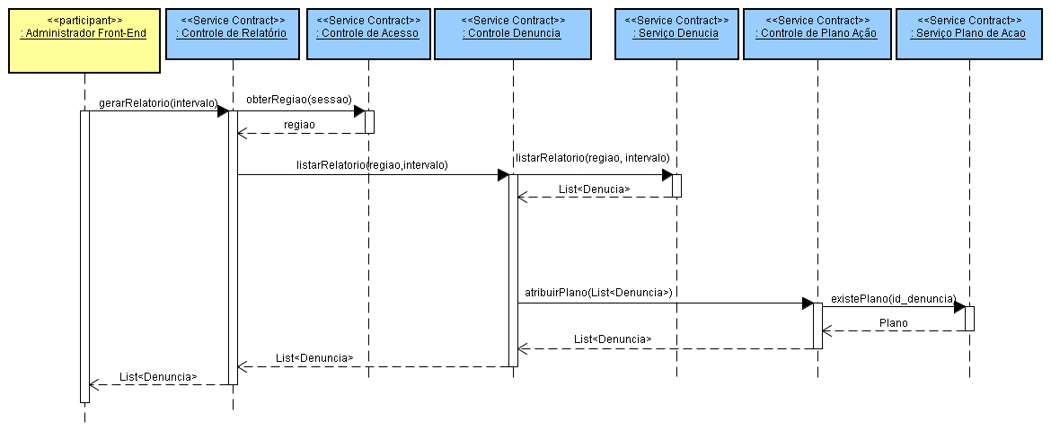
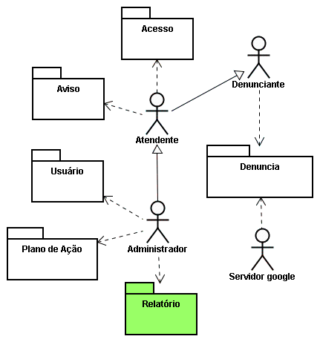
Análise de Serviços
Interação de Serviços - Relatório

Slide 39
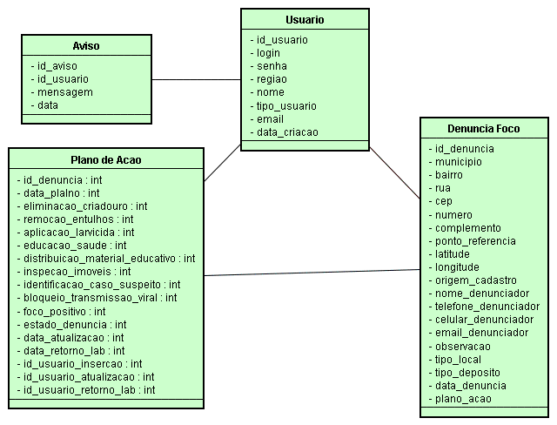
Análise de Serviços
Atualizar Modelo de Informação

Slide 40
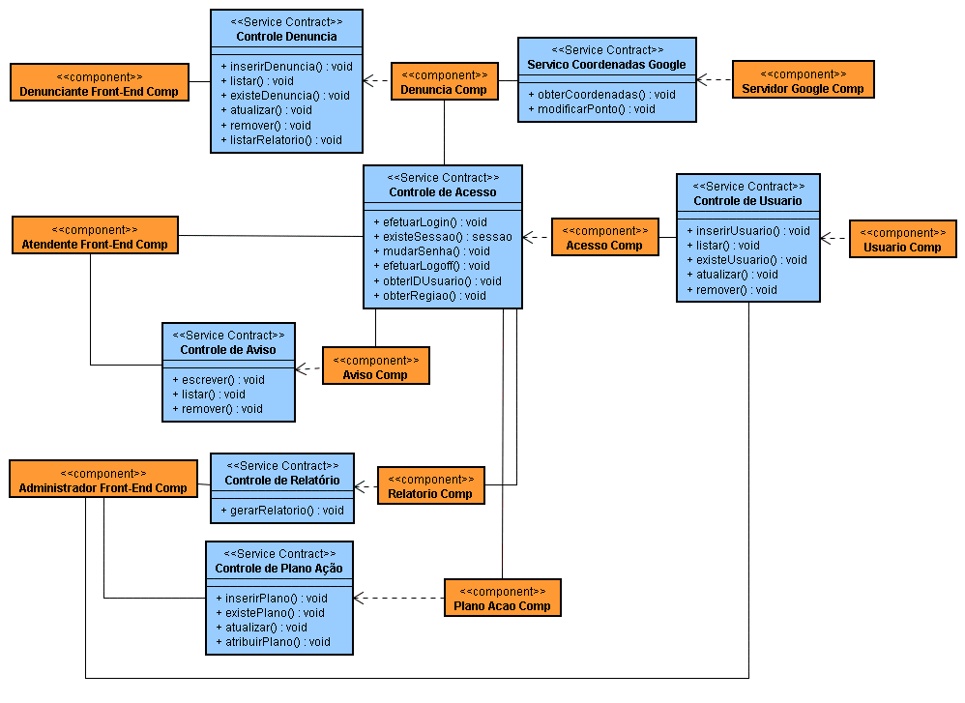
Análise de Serviços
Identificação de componentes

Slide 41
Dúvidas
?

